Slide 1
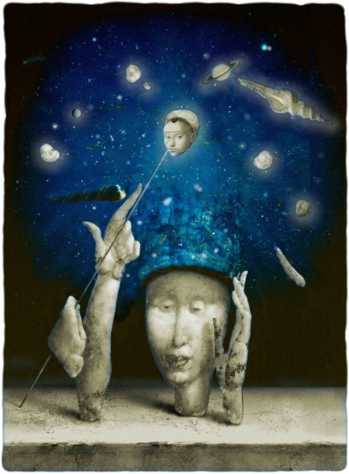
Giordano Bruno :
“L’ Arte della Memoria”
«La natura
non permette
il passaggio immediato
da un estremo all’altro,
ma con l’aiuto di ombre e
poco alla volta,
con ombre velate»
Wolf 16-17
2017

Slide 2
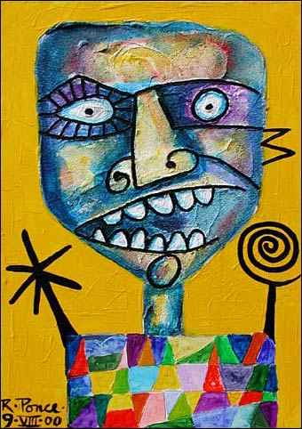
Di : Stefano Scanu

Slide 3
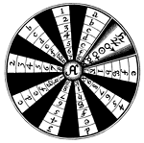
Nell’ Ars memoriae, pubblicata a Parigi nel 1582 come parte integrante del De umbris idearum , sono già espressi i principi essenziali della filosofia di Bruno: «Uno solo è il corpo dell’Ente universale, uno solo è l’ordine, uno solo il governo, uno solo è il principio e una sola la fine, uno solo è il primo e uno solo è l’ultimo »

Slide 4
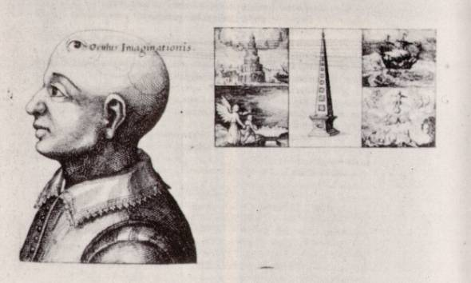
e dunque ogni cosa ha eguale dignità rispetto a ciascun’altra e «una sola cosa è quella che definisce tutte le cose, uno solo è lo splendore della bellezza in tutte le cose, un solo fulgore luccica dalla moltitudine delle specie »
« Quest'ombra, pur non
essendo verità, deriva
tuttavia dalla verità e conduce alla verità »

Slide 5
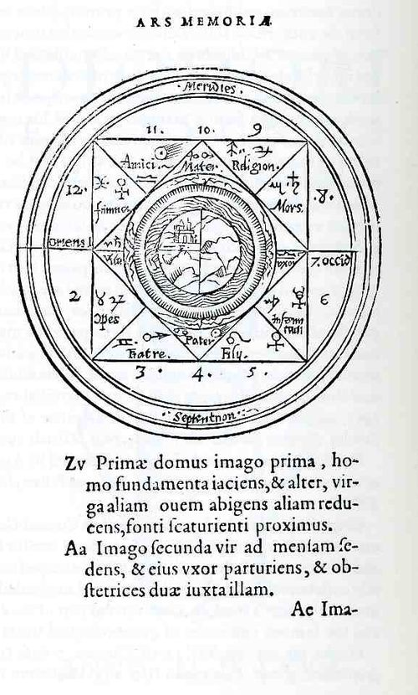
L’ Arte della Memoria ha il compito di evitare la confusione generata dalla molteplicità delle immagini e di connettere le immagini delle cose con i concetti,
rappresentando simbolicamente tutto il reale. «La natura» – scrive Bruno – «non permette il passaggio immediato da un estremo all’altro,

Slide 6
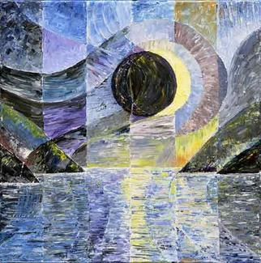
ma con l’aiuto di ombre e poco alla volta, con ombre velate» così che «l’ombra prepara la vista alla luce. L’ombra tempra la luce,(concetto tratto evidentemente dal platonico mito della caverna.) Nell’Ars memoriae si espongono le tecniche della memoria artificiale rinnovate e perfezionate da Giordano Bruno .

Slide 7
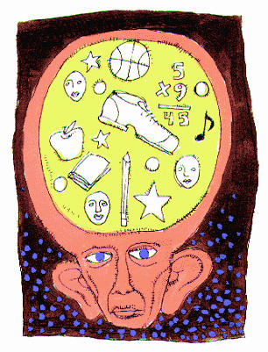
Riflettendo su cosa scriveva Giordano Bruno possiamo dire che la più importante delle sue novità consiste nel sostituire le tradizionali nozioni di «luogo» e di «immagine» mnemonici con quelle di «sostrato» (subiectum) ed «immagine aggiunta» (adiectum) che creano una diversa concezione teorica dell’arte: l’immagine mnemonica è considerata una sorta di «ente» con un corpo –

Slide 8
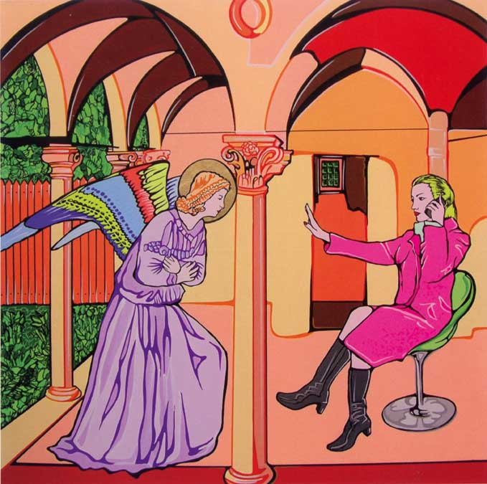
cioè l’immagine vera e propria visualizzata nella fantasia – ed una sua specifica essenza (il significato che attribuiamo ad essa). Inoltre anche i luoghi costituiscono un «segno» mnemonico perché rappresentano l’insieme complesso e strutturato di più immagini, le relazioni che collegano e unificano queste informazioni tutte assieme.
<< Non è infatti tanto potente la nostra natura da dimorare nello stesso campo del vero.>>

Slide 9
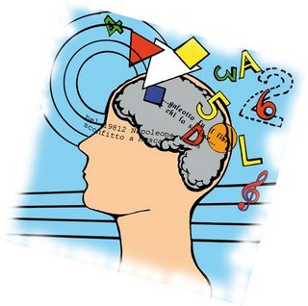
L’applicazione pratica di queste tecniche di memoria si concretizza, in ultimo luogo, sul problema della memoria verborum, cioè degli espedienti che consentono di rappresentare le parole; attraverso una procedura abbastanza complessa possiamo dare vita ad una sorta di codice visivo per le singole lettere o sillabe dell’alfabeto

Slide 10
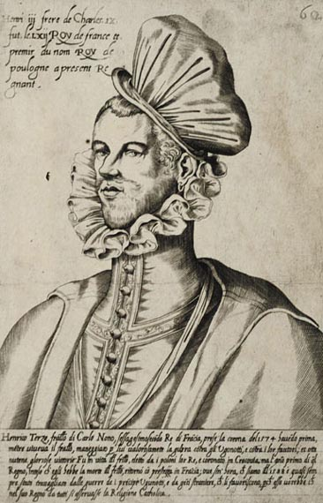
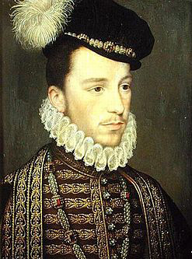
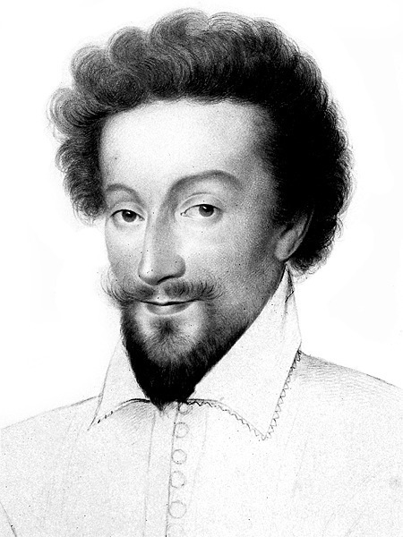
mentre un meccanismo di tipo «combinatorio» ci permetterà di mescolare e comporre queste immagini realizzando la raffigurazione di un termine e iniziando a capire che nesso c’è tra apprendimento e memoria.
“Il re Enrico terzo mi fece chiamare un giorno ricercandomi se la memoria che avevo e che professavo era naturale o pur magica; al quale diedi soddisfazione;
<< Attraverso una sola specie si conosce in questo genere il bello e il turpe, il conveniente e il non conveniente, il perfetto e l'imperfetto, il bene e il male.>>

Slide 11
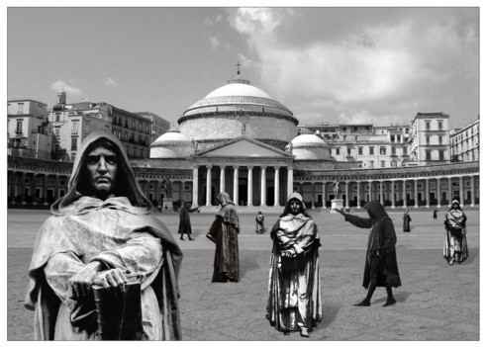
e con quello che gli dissi e che feci provare a lui medesimo conobbe che non era per arte magica ma per scienzia. E dopo questo feci stampare un libro de memoria, sotto titolo De Umbris Idearum, il quale dedicai a sua maestà; e con questa occasione mi fece lettor straordinario e provisionato…”

Slide 12
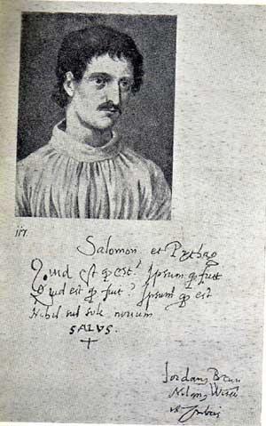
Così dichiarava l’ex frate domenicano Giordano Bruno agli inquisitori veneziani della sua opera sulla memoria. Poco tempo dopo Bruno finiva sul patibolo, pagando caro le sue teorie e i suoi “segreti” mnemonici. Li aveva esposti (o nascosti, data la difficoltà dei suoi scritti) in molte delle sue opere, ma in particolare nel De Umbris Idearum (1582); nel Cantus Circaeus (1582); nei Sigilli o Ars reminiscendi…

Slide 13
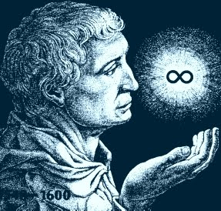
Il suo progetto appare comunque chiaro, almeno nelle sue linee essenziali: trovare un sistema per combinare l’arte classica della memoria con quella geometrizzante di Raimondo Lullo. Il modo di memorizzare velocemente con la visualizzazione e l’utilizzo delle immagini. L'arte della memoria è infatti «un'architettura ragionata di ciò che vogliamo perseguire»
<< Occorre invece che noi ricerchiamo le idee al di fuori e al di sopra di noi: poiché in noi abbiamo soltanto le ombre.>>

Slide 14
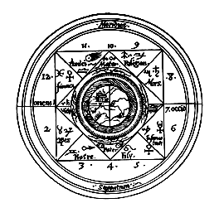
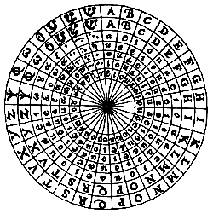
consiste cioè nel costruire figurazioni e scenari mnemonici che abbiano un'efficace funzione simbolica, in modo da rappresentare complesse strutture di significati (un libro ed i capitoli, i paragrafi ed i concetti che lo compongono). Ma dietro a questa definizione c'è più di un atteggiamento metodologico: l'efficacia dell'arte riposa su un atteggiamento operativo che è connaturato, spontaneo e radicalmente intrinseco al pensiero dell'uomo.

Slide 15
Le mnemotecniche, la loro storia, e i suoi personaggi, rendono la nostra mente ancora più affascinante. La memoria non ha confini, gli antichi lo sapevano e anche Giordano Bruno.
L’Arte della Memoria diventa con Giordano Bruno una memoria astrale che assicura conoscenza, ma anche potere mediante l’organizzazione di immagini.
“Tutto è in tutto, nella natura. Tutto è in tutto, nell’intelletto. E la memoria può ricordare tutto da tutto.”

